Slide 1
Routingalgorithmen
Zwischenpräsentation
Marvin Weiler
Georgios karamoussanlis
Sebastian Peters

Slide 2
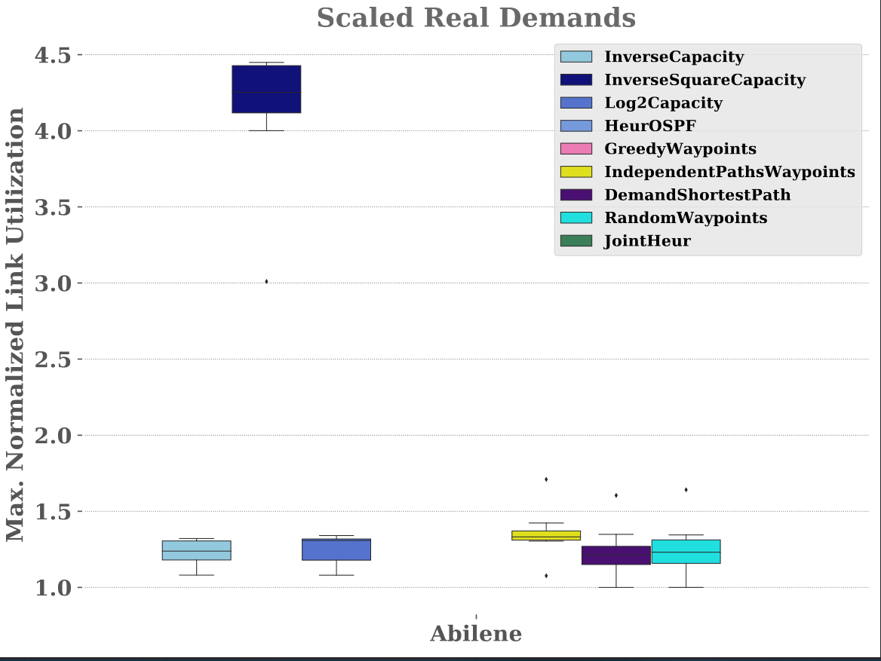
Verworfene Ideen
Änderung der mathematischen Operation bei Bestimmung der Kapazität
- keine Änderung der Laufzeit
- nicht besser als Inverse_Capacity
Log2Capacity
InverseSquare
…

Slide 3
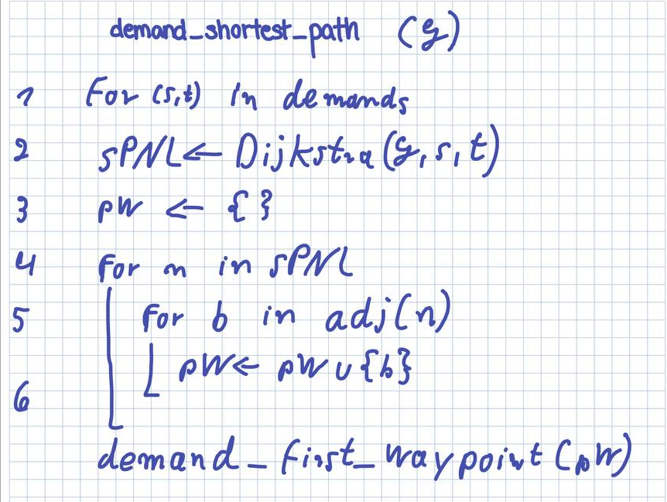
Demand_Shortest_Path
Idee : - Shortest Path für einen Demand bestimmen
- möglichen Wegpunkte liegen entlang des Shortest Paths

Slide 4
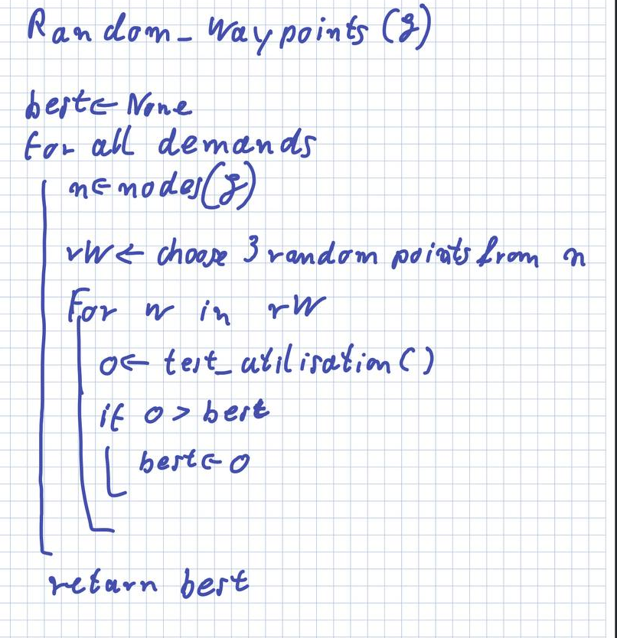
Random_Waypoints
Idee : Eingrenzen der Anzahl an Testfällen
- durch Randomisierte Auswahl an Wegpunkten
- Aus den zufälligen WP den Besten bestimmen
Chance : Verbesserung durch Erhöhung von möglichen Wegpunkten

Slide 5
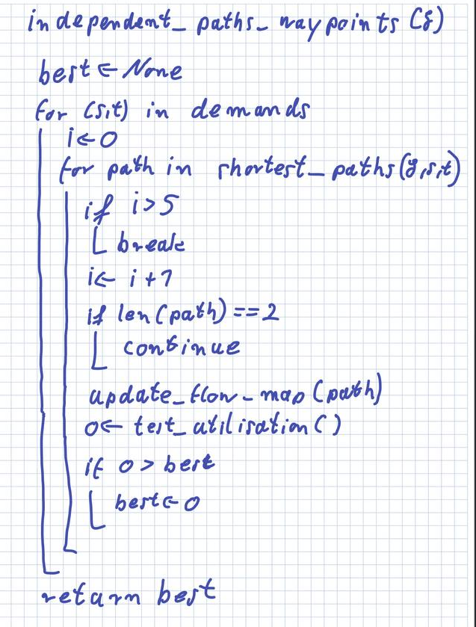
Independent_Paths_Waypoints
Idee : Jeder demand wird entlang eines kürzesten weges geleitet
Besten aus n wegen testen Wenn es mehrere Wege zur Auswahl gibt

Slide 6
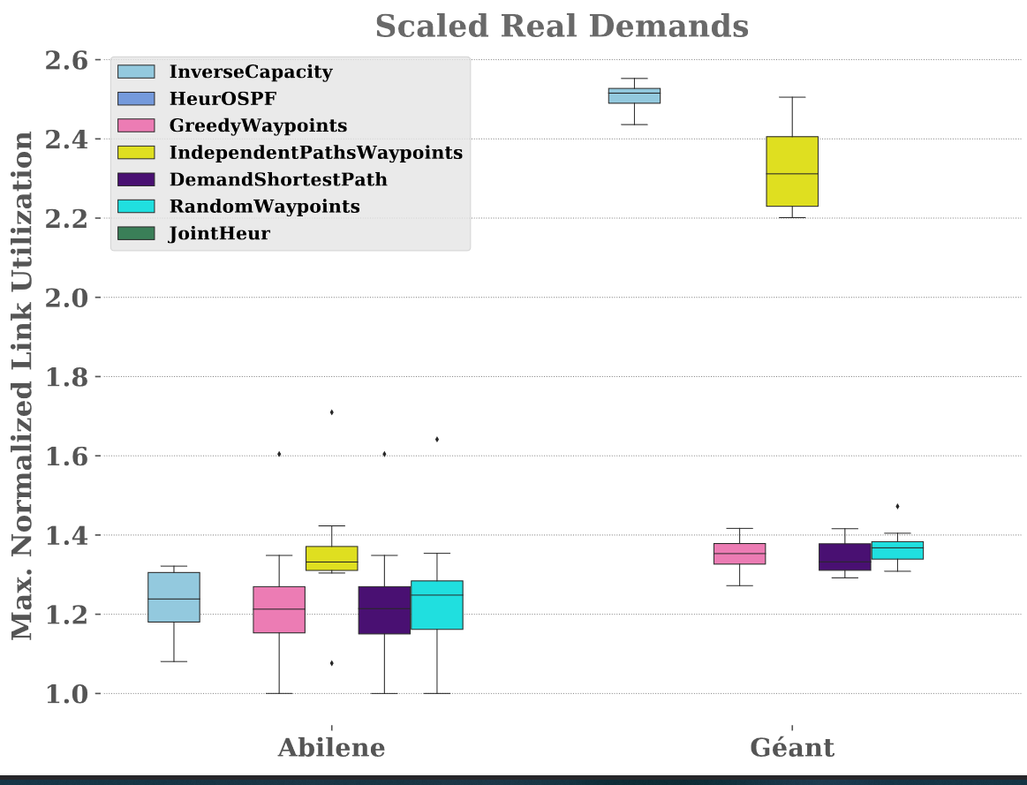
Statistiken Über unsere Ideen

